Slide 1
Standardimalli

Slide 2
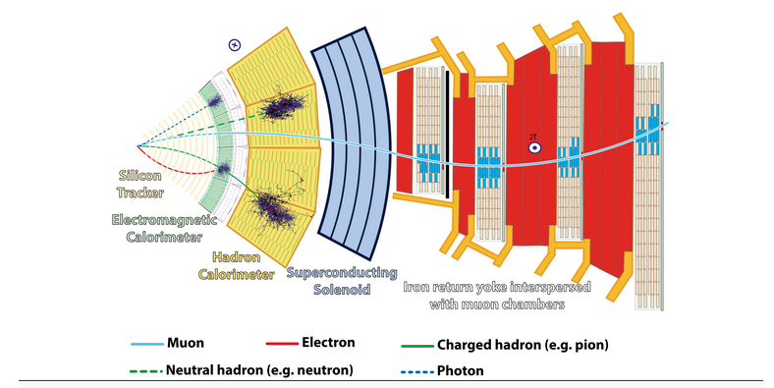
Sirontakokeet

Slide 3
perushiukkaset
Kvarkit
U ja d
Outo, lumo
Pohja, huippu
Leptonit
Elektroni ja elektronin neutriino
Myoni ja myonin neutriino
Tau ja taun neutriino

Slide 4
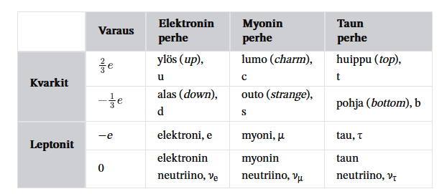

Slide 5
Perusvuorovaikutukset ja välittäjähiukkaset
Vahva vuorovaikutus, gluoni
Heikko vuorovaikutus, W ja Z bosonit
Smg vuorovaikutus, fotoni
(gravitaatio ei kuulu standardimalliin, gravitoni)
Higgsin bosoni, higgsin kenttä, selittää massan

Slide 6
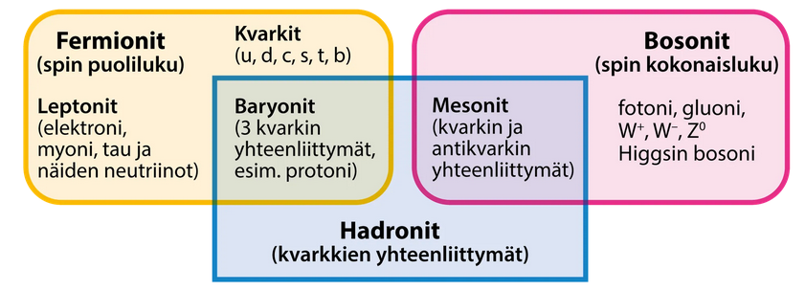
Spin ja aineen luokittelu

Slide 7
Standardimallin puutteet
Gravitaatio puuttuu (kvanttigravitaatio, supersäieteoria)
Pimeä aine ja energia (supersymmetria)

Slide 8
Tehtäviä
15-2, 15-8, 15-9, 15-12, 15-15, 15-20

